Slide 1

Tin học 6

Slide 2








KHỞI ĐỘNG

Slide 3












BẮT BƯỚM
Mỗi con bướm sẽ có một câu hỏi. Nếu trả lời đúng chúng ta sẽ bắt được con bướm đó. Hãy thi xem đội nào bắt được nhiều hơn nhé!!!

Slide 4









1
5
8
CHÚC MỪNG
ĐỘI A
7
CHÚC MỪNG
ĐỘI B
2
4
6
3
1
2
3
4
5
6
7
8
9
10
1
2
3
4
5
6
7
8
9
PIPI
10
TEAM A
TEAM B

Slide 5
1. Thay đổi lề của trang văn bản là thao tác:
A. Định dạng văn bản.
B. Lưu văn bản.
C. Định dạng kí tự.
D. Chèn hình ảnh vào văn bản.
GO HOME

Slide 6
2. Công việc nào dưới đây không liên quan định dạng văn bản?
A. Thay đổi phông chữ.
B. Thay đổi khoảng cách giữa các dòng.
C. Đổi kích thước trang giấy.
D. Sửa lỗi chính tả.
GO HOME

Slide 7
3. Trong các thao tác dưới đây, thao tác nào không
phải là thao tác định dạng đoạn văn bản?
A. Tăng khoảng cách giữa các dòng trong đoạn văn.
B. Chọn màu đỏ cho chữ.
C. Tăng khoảng cách giữa các đoạn văn.
D. Căn giữa đoạn văn bản.
GO HOME

Slide 8

4. Lệnh nào sau đây dùng để giãn cách dòng cho văn bản?
A.
B.
C.
D.
GO HOME

Slide 9

5. Để chọn trang ngang hay trang dọc, ta chọn các lệnh trong nhóm
A. Page Setup (trên dải Home).
B. Cover Page (trên dải Insert).
C. Page Setup (trên dải Page Layout).
D. Page Break (trên dải Insert).
GO HOME

Slide 10
6. Khi đặt lại hướng trang văn bản, các kết quả định dạng văn bản em đã làm trước đó có bị mất không?
A. Mất một phần.
B. Mất hết.
C. Mất một đoạn.
D. Không hề bị mất.
GO HOME

Slide 11
7. Thao tác nào sau đây không thực hiện được sau khi dùng lệnh File/Print để in văn bản?
A. Nhập số trang cần in.
B. Thay đổi lề của đoạn văn bản.
C. Chọn khổ giấy in.
D. Chọn máy in để in nếu máy tính cài đặt nhiều máy in.
GO HOME

Slide 12

8. Việc định dạng trang văn bản có tác dụng đến:
A. Một trang của văn bản.
B. Chỉ trang đầu của văn bản.
C. Chỉ trang cuối của văn bản.
D. Mọi trang của văn bản.
GO HOME

Slide 13
NỘI DUNG

Slide 14


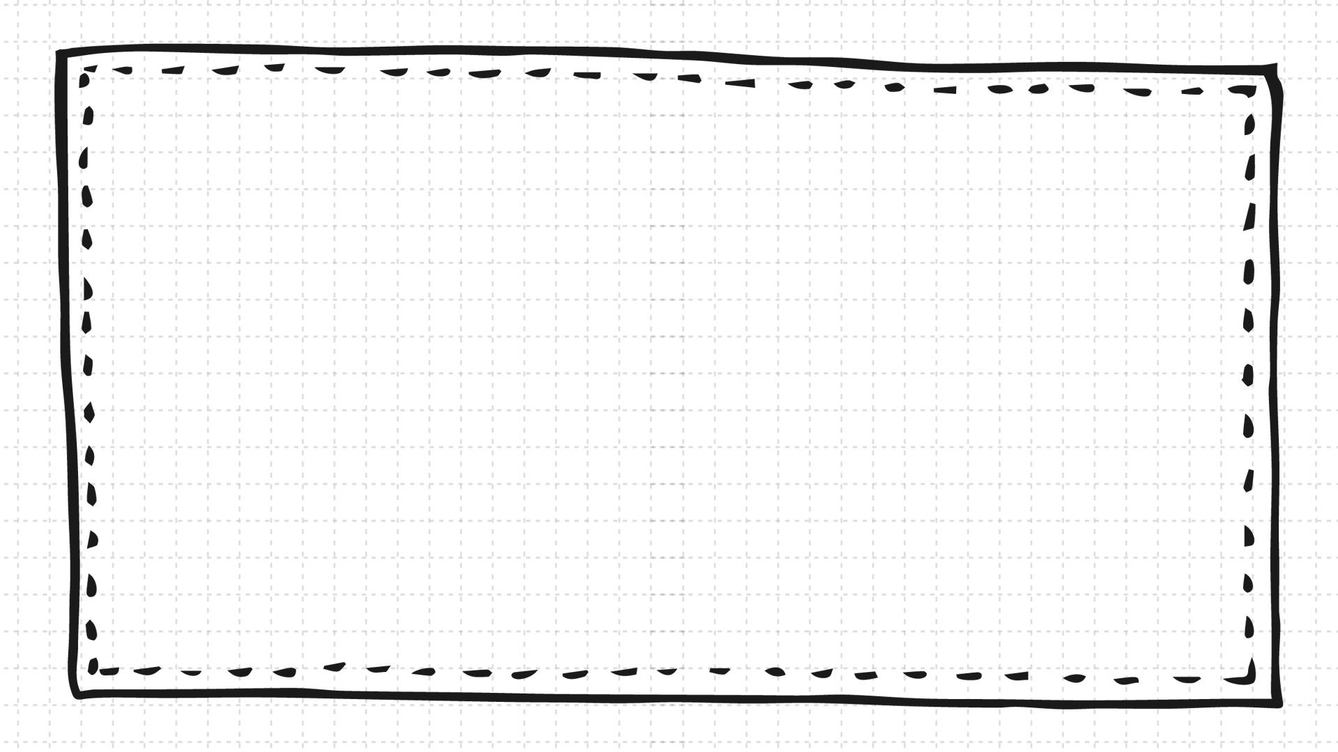



BÀI 11
ĐỊNH DẠNG VĂN BẢN

Slide 15

1
Phần mềm soạn thảo văn bản.
NỘI DUNG
2
Định dạng văn bản và in.
3
Thực hành: Định dạng văn bản.
4
Luyện tập.

Slide 16
3
Thực hành: Định dạng văn bản

Slide 17

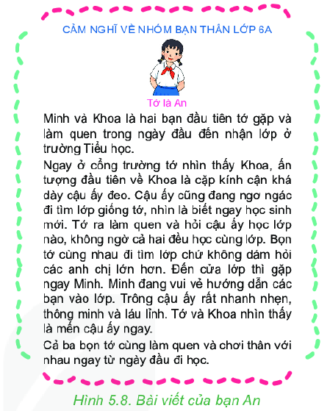
3. Thực hành
Em hãy tham khảo bài viết ở hình 5.8 để soạn thảo một bài viết cảm nghĩ của em trên phần mềm soạn thảo văn bản.
Để hoàn thành được sản phẩm trên thì cần thực hiện các bước nào?

Slide 18
3. Thực hành
Nêu các bước để chèn hình ảnh?
Chọn Insert/Picture để mở hộp thoại Insert Picture và chèn ảnh.

Slide 19

3. Thực hành
Nêu các bước để căn lề các đoạn văn bản?
Nháy chuột vào thẻ Home và chọn:
Căn thẳng lề trái
Căn giữa
Căn thẳng lề phải
Căn thẳng hai lề

Slide 20
3. Thực hành
Nêu các bước để chọn hướng trang và chọn lề trang?

Slide 21
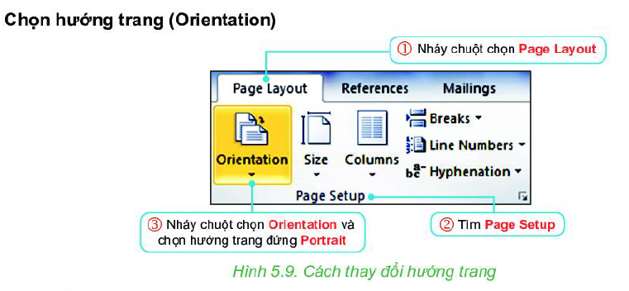
3. Thực hành

Slide 22
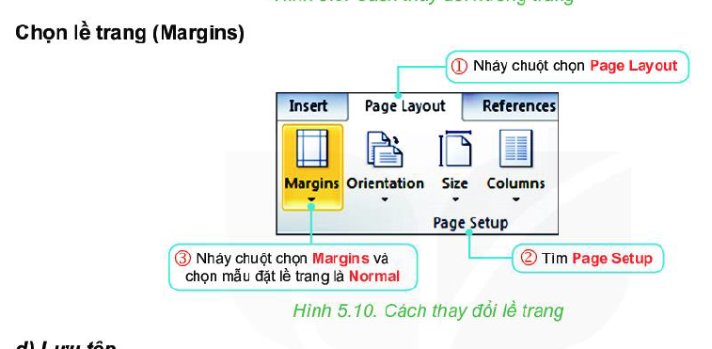
3. Thực hành

Slide 23
3. Thực hành
Nêu các bước để lưu tệp văn bản?
Chọn File/Save để lưu tệp văn bản.

Slide 24
3. Thực hành
Hoàn thành bài tập thực hành trong SGK/57 theo nhóm. Một số công việc em cần làm:
1. Nhập nội dung văn bản và chèn hình ảnh.
2. Căn lề các đoạn văn bản
3. Chọn hướng trang và chọn lề trang
4. Xem trang in để điều chỉnh lại việc căn lề đoạn và căn lề trang (nếu cần).
5. Lưu tệp văn bản.

Slide 25
4
Luyện tập

Slide 26
4. Luyện tập
0
5
10
15
20
25
30
35
40
45
50
55
60
65
70
75
80
85
90
95
100
105
110
115
120
125
130
135
140
145
150
155
160
165
170
175
180
180
Bài 1/SGK. Em hãy chọn hướng trang phù hợp cho các văn bản sau:
a) Đơn xin nghỉ học.
b) Báo cáo tổng kết năm học của lớp.
c) Sổ lưu niệm của lớp.
d) Sách chứa ảnh phong cảnh.
Thảo luận nhóm

Slide 27
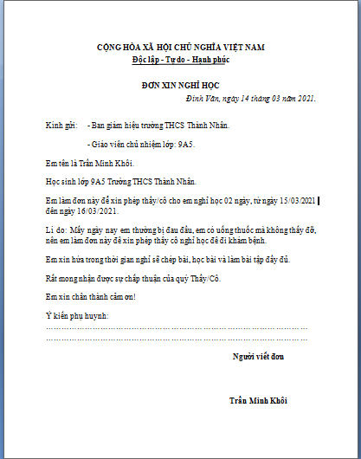
4. Luyện tập
Bài 1/SGK. Em hãy chọn hướng trang phù hợp cho các văn bản sau:
a) Đơn xin nghỉ học
a) Đơn xin nghỉ học: hướng trang đứng.

Slide 28
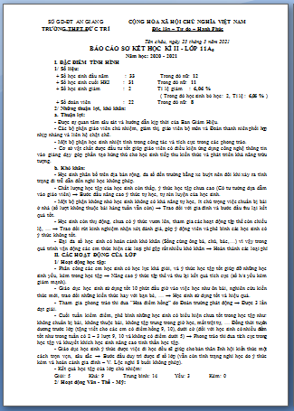
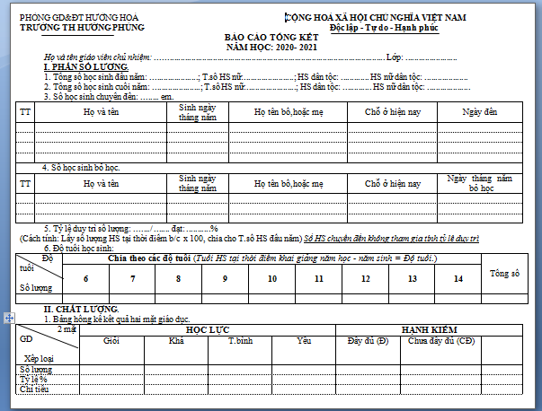
4. Luyện tập
Bài 1/SGK. Em hãy chọn hướng trang phù hợp cho các văn bản sau:
b) Báo cáo tổng kết năm học của lớp.
b) Báo cáo tổng kết năm học của lớp: hướng trang đứng hoặc trang ngang.

Slide 29
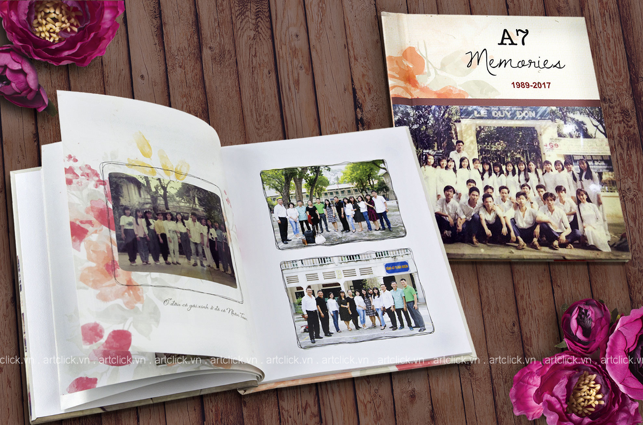
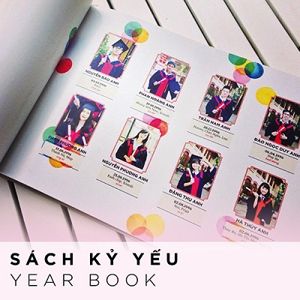
4. Luyện tập
Bài 1/SGK. Em hãy chọn hướng trang phù hợp cho các văn bản sau:
c) Sổ lưu niệm của lớp.
c) Sổ lưu niệm của lớp:
hướng trang đứng hoặc trang ngang.

Slide 30
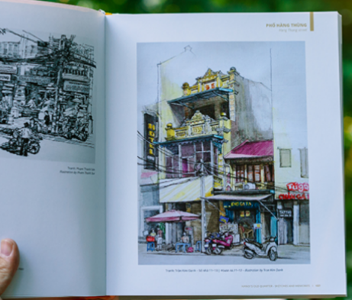
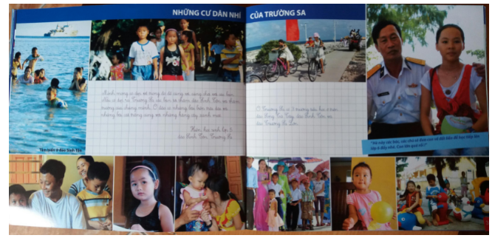
4. Luyện tập
Bài 1/SGK. Em hãy chọn hướng trang phù hợp cho các văn bản sau:
d) Sách chứa ảnh phong cảnh.
d) Sách chứa ảnh phong cảnh:
hướng trang ngang hoặc trang đứng.
Lưu ý: tuỳ vào mục đích sử dụng của mỗi người để lựa chọn hướng trang phù hợp với từng văn bản.

Slide 31
4. Luyện tập
Bài 2/SGK. Em chọn loại căn lề nào khi trình bày nội dung bài thơ lục bát trên phần mềm soạn thảo văn bản? Tại sao?
Em chọn căn lề giữa cho đoạn văn bản.
Vì lục bát là thể thơ phổ biến trong kho tàng văn hoá dân gian Việt Nam. Các cặp thể thơ lục bát gồm có một câu 6 tiếng, một câu 8 tiếng xen kẽ để phối vần với nhau. Để có sự cân đối trong bố cục của thể thơ lục bát.

Slide 32
4. Luyện tập
Bài 3/SGK. Em hãy soạn thảo Đơn xin nghỉ học và thực hiện các thao tác định dạng hợp lí?
Yêu cầu: Thực hiện nhóm theo máy.
Em có thể tham khảo

Slide 33
TRÒ CHƠI Ô CHỮ
Mỗi ô sẽ chứa một câu hỏi. Em hãy chọn ô bất kỳ để chọn câu hỏi cho mình.

Slide 34
TRÒ CHƠI Ô CHỮ
1
2
3
4
5
6

Slide 35
1. Việc làm đầu tiên khi muốn thiết lập định dạng cho một đoạn văn bản là:
A. Vào thẻ Home, chọn nhóm lệnh Paragraph.
B. Cần phải chọn toàn bộ đoạn văn bản.
C. Đưa con trỏ soạn thảo vào vị trí bất kì trong đoạn văn bản.
D. Nhấn phím Enter.

Slide 36
2. Để đặt hướng cho trang văn bản, trên thẻ Page Layout vào nhóm lệnh Page Setup sử dụng lệnh trong:
A. Orientation
B. Size
C. Margins
D. Columns

Slide 37
3. Điền từ hoặc cụm từ sau vào những chỗ trống thích hợp để được câu đúng: tất cả; bốn; ngang; lề dưới; lề trang.
a) Ta có thể chọn hướng trang đứng hoặc hướng trang ................ cho một trang văn bản.
b) Một trang văn bản gồm có: Lề trên, ..........., lề trái, lề phải.
c) Việc thiết đặt lề cho một trang văn bản sẽ tác động đến ......... các trang còn lại của văn bản đó.
ngang
lề dưới
tất cả

Slide 38
4. Trong phần mềm soạn thảo văn bản Word 2010, lệnh Portrait dùng để
A. Chọn hướng trang đứng.
B. Chọn hướng trang ngang.
C. Chọn lề trang.
D. Chọn lề đoạn văn bản.

Slide 39
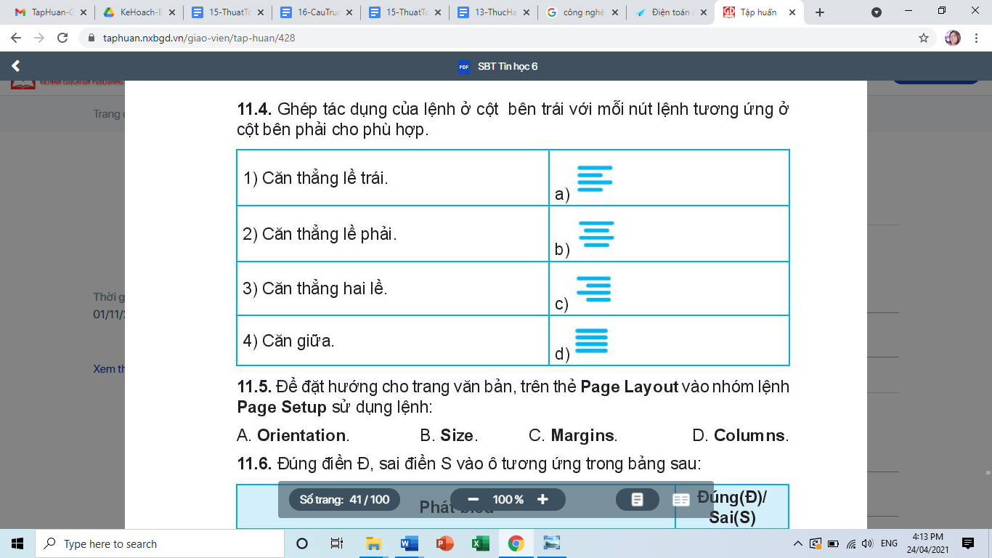
5. Ghép tác dụng của lệnh ở cột bên trái với mỗi nút lệnh tương ứng ở cột bên phải cho phù hợp.
1) Căn thẳng lề trái | a)
2) Căn thẳng lề trái | b)
3) Căn thẳng hai lề | c)
4) Căn giữa | d)

Slide 40
6. Thao tác nào sau đây không thực hiện được sau khi dùng lệnh File/Print để in văn bản:
A. Nhập số trang cần in.
B. Chọn khổ giấy in.
C. Thay đổi lề của đoạn văn bản.
D. Chọn máy in để in nếu máy tính được cài đặt nhiều máy in.

Slide 41
HƯỚNG DẪN VỀ NHÀ
- Yêu cầu các nhóm HS về nhà thiết kế cuốn sổ lưu niệm trên ý tưởng từ bài trước:
+ Soạn thảo nội dung, bài viết cảm nghĩ, bài giới thiệu hoạt động, sự kiện,....
+ Chèn thêm hình ảnh minh họa.
+ Căn lề và định dạng trang để có bố cục hợp lý và đẹp.
+ Lưu lại têp để dùng cho việc tạo sổ lưu niệm của lớp.
Nộp lại vào tiết sau.

Slide 42
Thank you!
Thank you!

